Slide 1
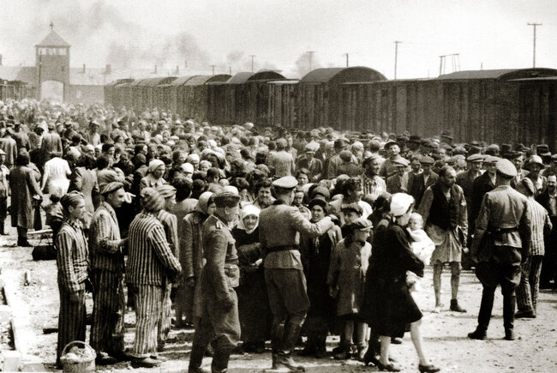
Holocaust – kronologi og teori

Slide 2
Dagens plan:
”Der Ewige Jude” (tysk dokumentarfilm fra 1940)
2. Gennemgang af gruppearbejde med kilder til Holocaust (lektien)
PAUSE
3. Teorien om folkedrabets 10 stadier
4. Holocaust i forhold til teorien om folkedrabets 10 stadier

Slide 3
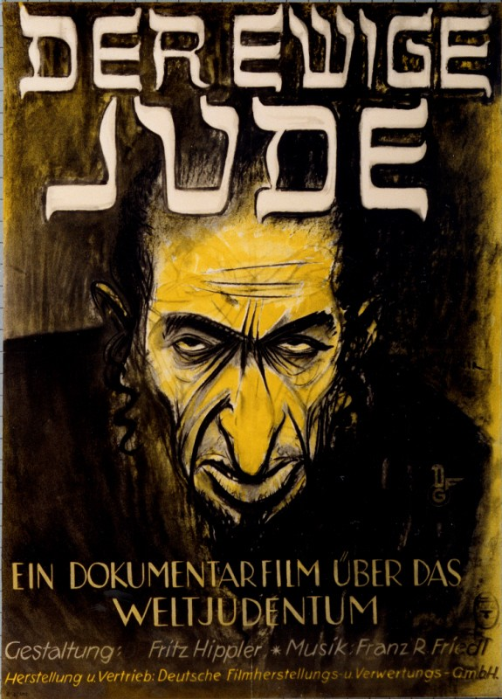

Slide 4
”Der ewige jude”
Hvad tror I var formålet med ”Der Ewige Jude”?
Hvordan tror I at den tyske befolkning tog imod
filmen i 1940?
Hvordan fremstilles de polske jøder i filmen?
Hvilke virkemidler bruger filmen til at fremme
sin fremstilling af de polske jøder?

Slide 5
Kildearbejde med Holocaust (lektien)
Gå ind på dagens lektion på Lectio og find dokumentet ”Kilder til Holocaust”
Dokumentet består af følgende syv kilder: TEKST 28, 29, 30, 31, 51, 52 og 53.
I skal udvælge TRE af disse kilder, som I mener er gode kilder til at belyse Holocaust.
4. I skal derefter se om I kan stille nogle HISTORISKE SPØRGSMÅL som jeres udvalgte kilder kan besvare → Hvad giver kilderne et indblik i? (man må også gerne inddrage kortet på s.110)
5. I skal skrive det hele ned, så I har det med til næste gang (LEKTIE)

Slide 6

TEORIEN OM FOLKEDRABETS 10 STADIER

Slide 7
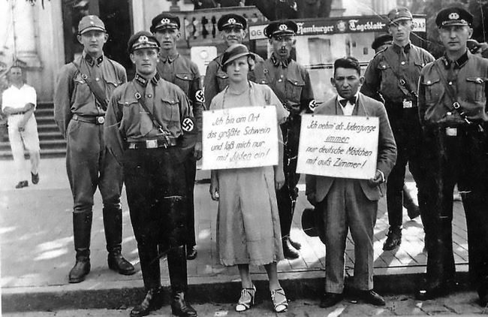
Holocaust i forhold til teorien om folkedrabets 10 stadier

